Slide 1
Согласные звуки
З (ЗЬ) и С (СЬ)
Буквы З и С

Slide 2


Slide 3
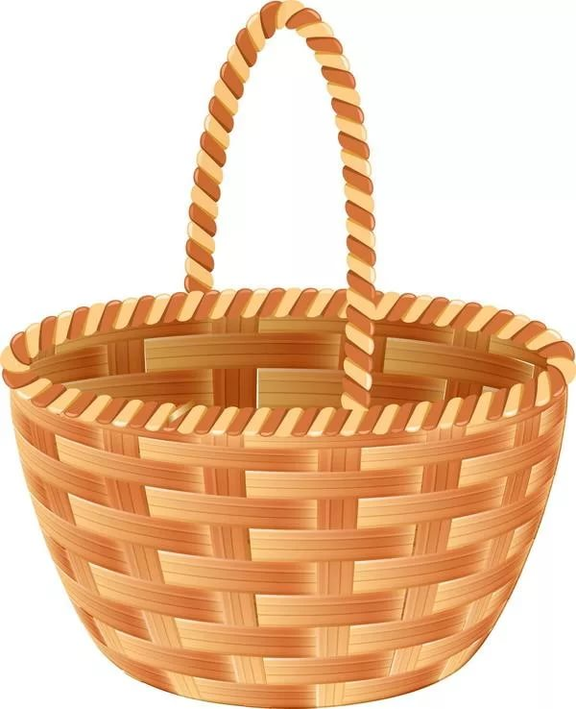

Slide 4
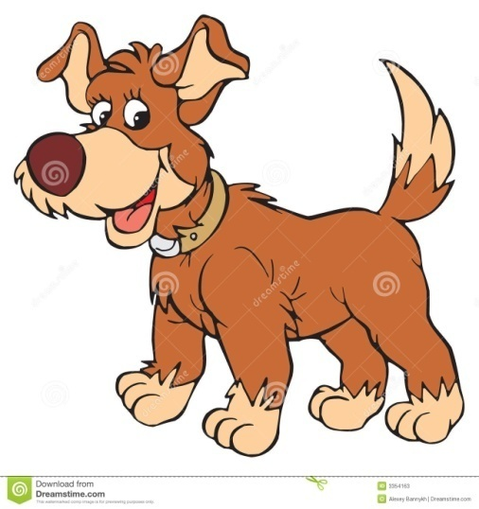

Slide 5


Slide 6
ЗОНТ
КОР-ЗИ-НА

Slide 7
СО-БА-КА
МЕ-СЯЦ

Slide 8
Физкультминутка «Замок»
За высокими лесами,
За широкими морями,
Стоит в поле теремок,
На двери висит замок.
Кто его открыть бы смог?
Мы замочек потянули, покрутили, постучали
И открыли!

Slide 9
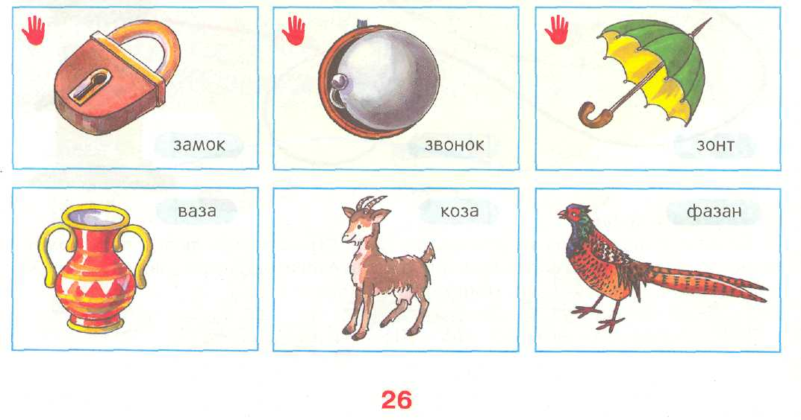


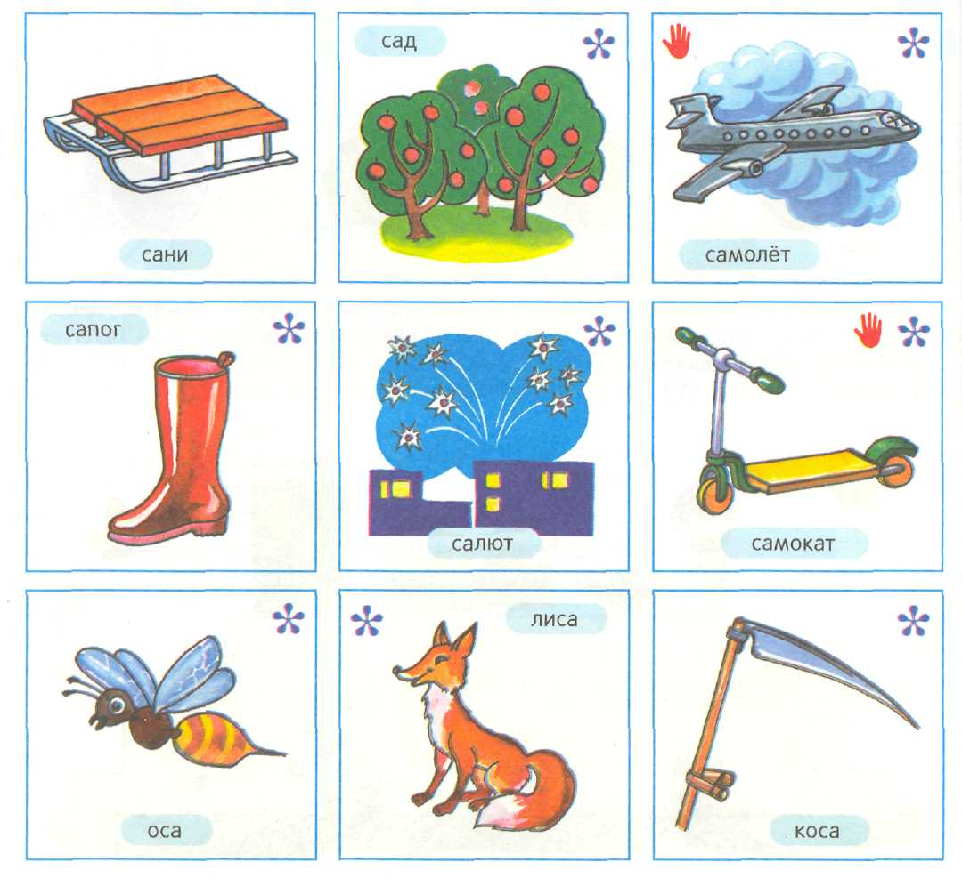
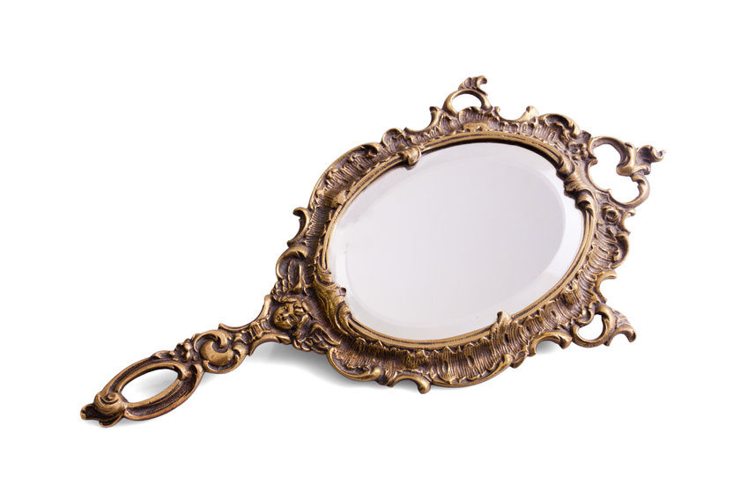
Найди лишнюю картинку
З

Slide 10
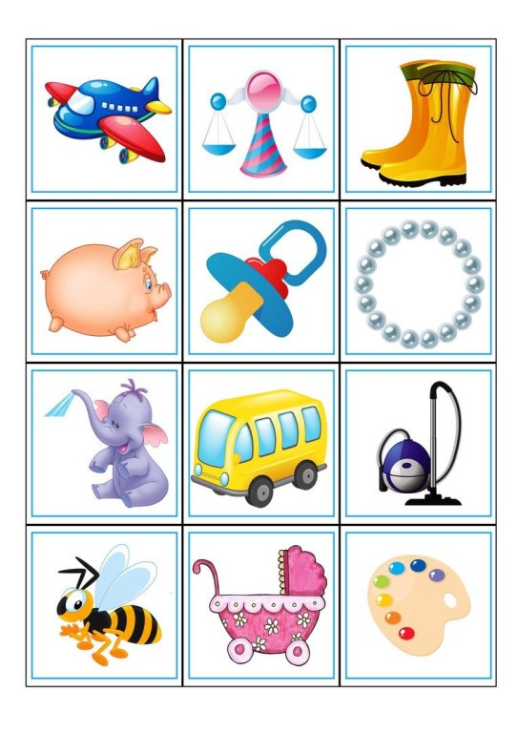
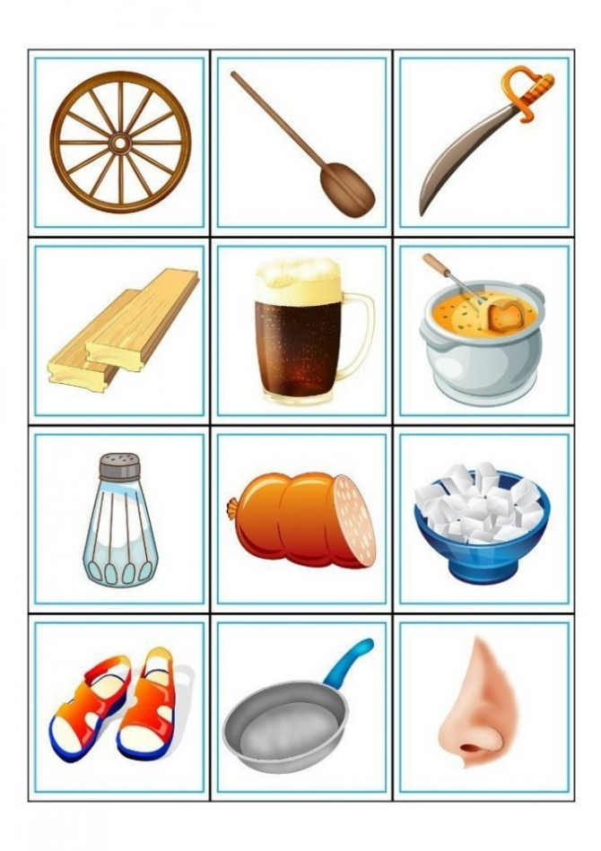
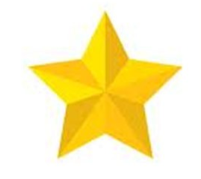
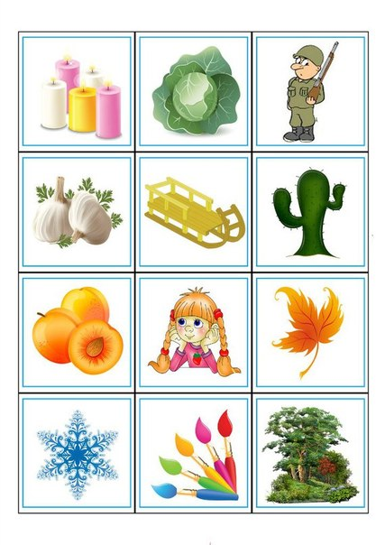
Найди лишнюю картинку
С

Slide 11
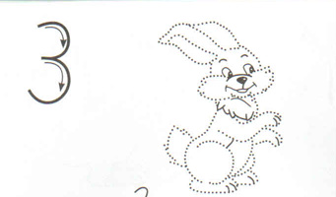
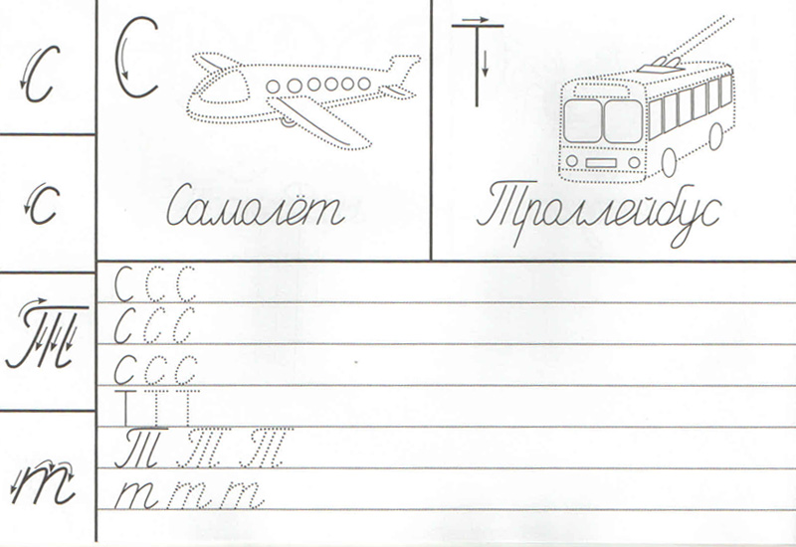
Правильное написание печатных букв З и С
З
С

Slide 12
Физкультминутка - Игра «Добавлялки»
БУ-
ВЕ-
ЧА-
АБРИКО-
ВОЛО-
АНАНА-
РО-
КРУЖИТЬ
ЛЕТЕТЬ
БЕЖАТЬ
БОЛЕТЬ
СТЕЛИТЬ
ПРЫГАТЬ
БРОСАТЬ
БЫТЬ
ВЕСТИ
ВЕРНУТЬ
ГОТОВИТЬ
ДУМАТЬ
ЖЕЧЬ
КЛЕИТЬ
СЫ
ЗА
ТА-
ГРО-
ЗАНО-
БЕРЁ-
АРБУ-
ВА-
КО-
МЕДУ-
ЗЫ

Slide 13
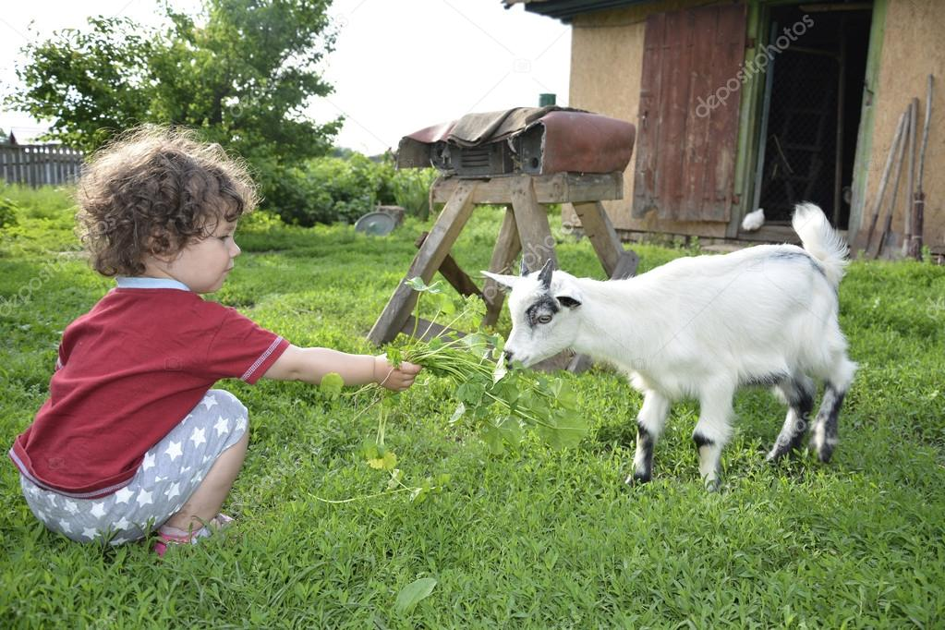
Придумать рассказ по картинке
(с использованием чистоговорок)
За-за-за – кто это?
За-за-за – какая коза?
Зы-зы-зы – что на голове у козы?
За-за-за – кого встретила коза?
Зе-зе-зе – что дает девочка козе?

Slide 14
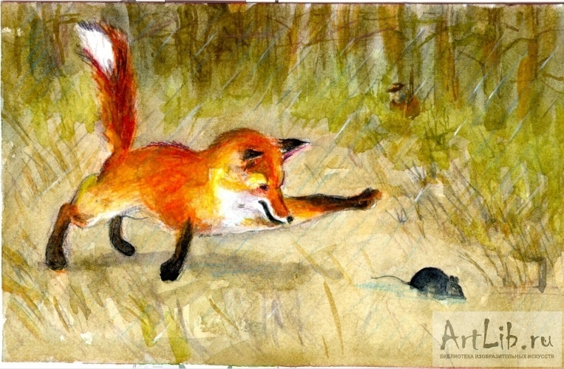
Придумать рассказ по картинке
(с использованием чистоговорок)
Са-са-са – кто это?
Са-са-са – какая лиса?
Са-са-са – кого встретила лиса?
Са-са-са – что же делает лиса?

Slide 15
Спасибо за внимание

